Slide 1

Trường Tiểu học Tân Phong – TP Lai Châu
Chào mừng các em đến với tiết Toán

Slide 2



KHỞI ĐỘNG

Slide 3













CHƠI TRỐN TÌM
CÙNG BẠCH TUYẾT VÀ 7 CHÚ LÙN

Slide 4








25 x 2 = ?
A.27
B. 40
C. 45
D. 50
ĐÚNG RỒI

Slide 5



200 x 5 = ?
A. 100
B.1 000
C. 800
D. 700
ĐÚNG RỒI

Slide 6



300 + 500 = ?
A.800
B. 700
C.600
D.8000
ĐÚNG RỒI

Slide 7


68 : 2 = ?
A. 43
B. 24
C. 34
D.14
ĐÚNG RỒI

Slide 8

Chu vi hình tam giác là:
35cm
26cm
40cm
A.101
B.101cm
C.91cm
D.91
ĐÚNG RỒI

Slide 9
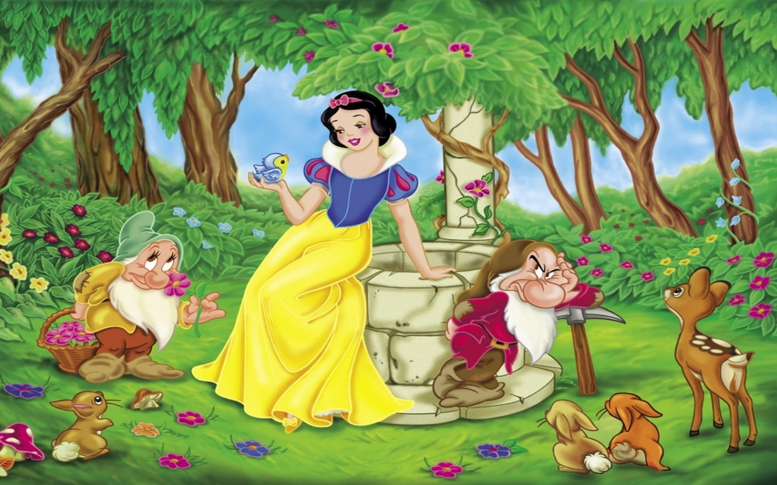
Bài mới

Slide 10
CHỦ ĐỀ 7
  ÔN TẬP HỌC KÌ I
BÀI 44:
ÔN TẬP CHUNG
(tiết 1)

Slide 11
LUYỆN TẬP

Slide 12
1
Đặt tính rồi tính ?
213 x 3 217 x 4 161 x 5
213
3
217
4
161
5
×
×
x
639
868
805

Slide 13
2
Đặt tính rồi tính ?
69 : 3 68 : 4 80 : 5
3
09 23
0
4
28 17
0
80 5
30 16
0

Slide 14
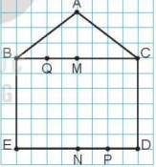
Trong hình bên:
Nêu tên trung điểm của các đoạn thẳng BC, ED, BM, ND.
Có mấy góc vuông? Nêu tên đỉnh và cạnh của mỗi góc vuông đó.
3

Slide 15
Trong hình bên:
Nêu tên trung điểm của các đoạn thẳng BC, ED, BM, ND.
3
- M là trung điểm của đoạn thẳng BC.
- N là trung điểm của đoạn thẳng ED.
- Q là trung điểm của đoạn thẳng BM.
- P là trung điểm của đoạn thẳng ND.
Trung điểm là điểm ở giữa và cách đều 2 đầu đoạn thẳng, chia đoạn thẳng đó ra làm 2 phần bằng nhau.

Slide 16

Trong hình bên:
b) Có mấy góc vuông? Nêu tên đỉnh và cạnh của mỗi góc vuông đó.
3
- Có 4 góc vuông:
+ Góc vuông đỉnh B, cạnh BC, BE.
+ Góc vuông đỉnh C , cạnh CB, CD
+ Góc vuông đỉnh E , cạnh EB, ED.
+ Góc vuông đỉnh D , cạnh DE, DC .
Dùng ê-ke để xác định góc vuông. Góc của hình trùng với góc vuông của ê-ke thì góc đó là góc vuông.

Slide 17
4
Tính giá trị của biểu thức.
a) 175 + 42 - 75 b) 12 × (12 – 9)
= (175 - 75) + 42
= 12 × 3
= 100 + 42
= 36
= 142

Slide 18
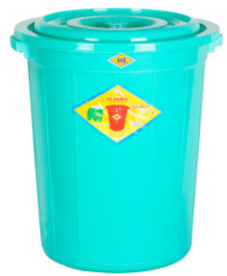
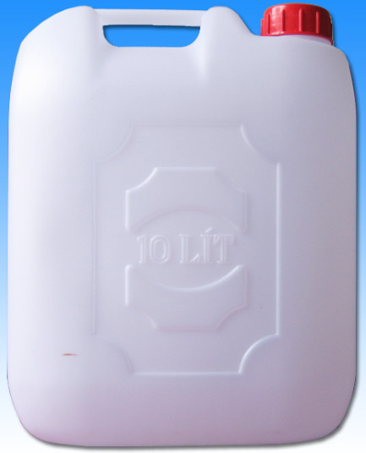
4
Cửa hàng nhà bà Năm có 1thùng đựng 100l nước mắm và 5 can, mỗi can đựng 10l nước mắm. Hỏi cửa hàng nhà bà Năm có tất cả bao nhiêu lít nước mắm?
Tóm tắt:
1 thùng: 100l
5 can, 1 can : 10l
Có tất cả: …l nước mắm?
100l
10l
10l
10l
10l
10l
? lít nước mắm

Slide 19

Thứ …. ngày …. tháng ….. năm 2022
Toán: Ôn tập chung (tiết 1)
Bài 4/trang 120:
Bài giải
Số nước mắm ở 5 can là:
10 x 5 = 50 (l)
Số nước mắm có tất cả là:
100 + 50 = 150(l)
Đáp số: 150l nước mắm

Slide 20


Slide 21

CHÀO TẠM BIỆT

